Slide 1
une nouvelle mission pour stephanus plaza !

Slide 2
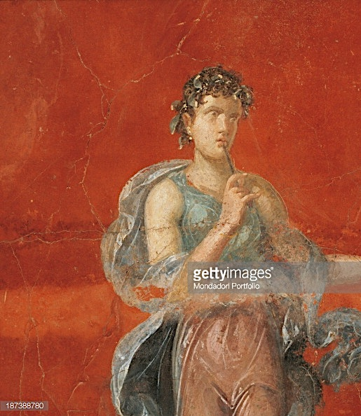
« je recherche une maison typique, propre à l’image des pompéiens pour pouvoir s’y reposer »

Slide 3
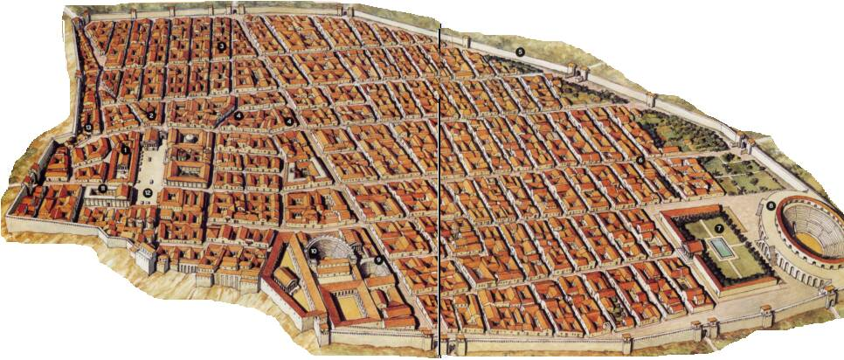
« Bienvenue au sud de la région de Naples où se trouve la ville de Pompéi au pied du Vésuve. Pompéi accueil environ 15000 habitants, c’est un lieu de villégiature: les gens viennent s’y reposer de la vie trépidante de Rome. Le climat y est doux, il y a de nombreux commerces actifs, on peut pratiquer de nombreux loisirs: cirques, amphithéâtres, temples...sont ouverts pour admirer des spectacles. C’est une ville très active, et c’est ici que je vais aider un habitant de Rome à trouver sa villa de repos »

Slide 4
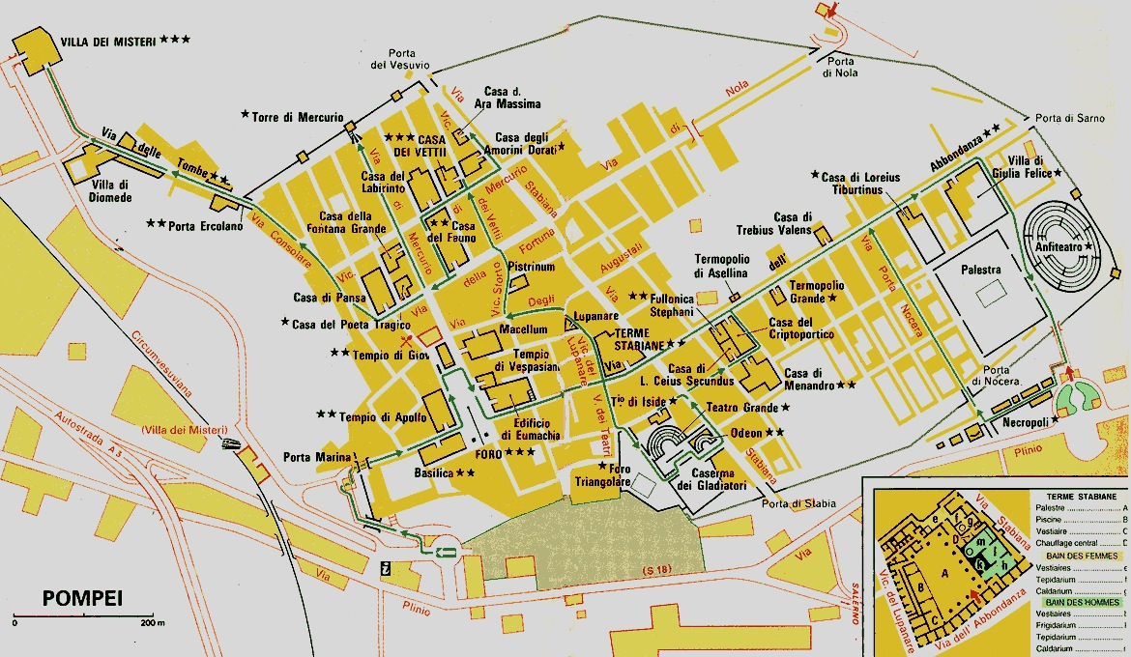
Nous comptons 16 grandes et belles villas, il y en a 2 villas, la villa des mystères et de Diomède
au-delà des remparts ; aux portes du Vésuve et aux portes d’Herculanum se trouvent 5 maisons, la maison des Vettiti, du labyrinthe, du Faune, du poète tragique et la maison de la grande Fontana ; à deux rues de l’odéon qui est un petit théâtre il y 3 grandes maisons, la maison de Ménandre, du cryptoportique et de Ceius Secundus et aux portes de Siarno nous avons 1 grande villa et 2 maisons.

Slide 5
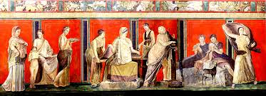
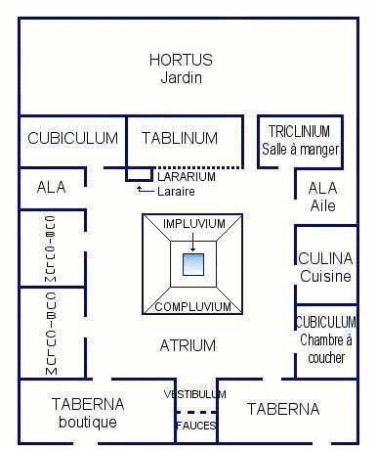
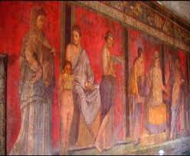
La villa des mystères
« ce bien ce trouve à l’écart de Pompéi, à l’extrême périphérie, à quelque 300 m de la porte d'Herculanum. La villa fut construite aux environs du IIe siècle av. J.-C., mais elle fut rénovée et embellie à l’époque impériales 19.
La villa possède un plan de forme carré. Une longue galerie d’arcades et une série de jardins relient ensuite la maison au milieu environnant, créant un ensemble agréable et harmonieux. J'espère que vous aimez la couleur car ces murs sont recouvert de fresques de 3 mètres de haut sur 17 mètres elle raconte les phases de l'initiation d'une jeune mariée au culte voué au dieu . Vous entrez dans la villa par une sorte de véranda lumineuse donnant sur l’extérieur: exèdre . Sur les cotés de la maison il y a des jardins et des terrasses avec des arcades pour l’ombre. Elle est équipée de 2 fours et de salle équipée d’installations balnéaires . »

Slide 6
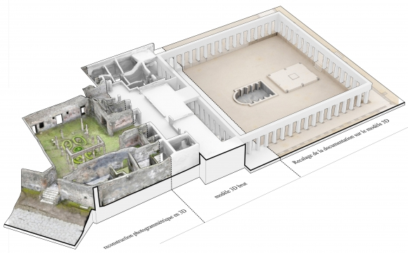
La villa de Diomède
« La villa de Diomède située sur la route des Sépulcres, à l'extérieur de la porte d'Herculanum. Elle a été mise au jour au cours de la seconde moitié du XVIIIe siècle. Elle est considérée comme l'habitation d'Arrius Diomède, simplement parce qu'elle est située en face de sa tombe.
Elle constitue l'un des chefs-d’œuvre de l'architecture pompéienne, notamment en raison du concept très différent qui sous-tend la construction de cette demeure. De ce fait, tout en conservant certains caractères importants de la maison type romaine. Cette habitation possède de vastes espaces lumineux et surtout elle s’élève sur plusieurs étages qui sont décalés, ce qui donne à l’architecture un mouvement général. Le noyau principale de la villa est le jardin plus une piscine qui est bien pour les enfants. Les pièces donnent sur un côté du jardin et elles sont disposées à leur tour autour du péristyle qui communique directement avec l’extérieur. Ce bien a un avantage il possède une grande chambre spacieuse avec une vue exceptionnelle. La galerie offre elle aussi de beaux panoramas sur le golfe, ainsi que la terrasse qui s’étant sur toute la longueur des arcades. À l’entrée de la villa se trouvent les bains équipés d’une petite piscine. L’habitation est composée d’un souterrains: le cryptoportique. »

Slide 7
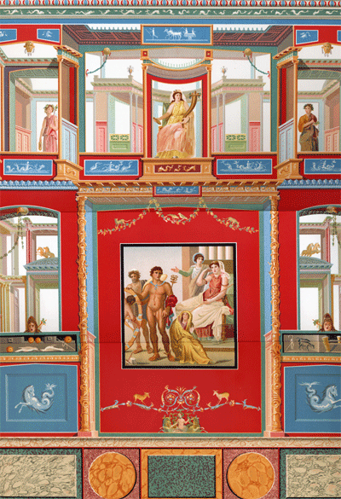
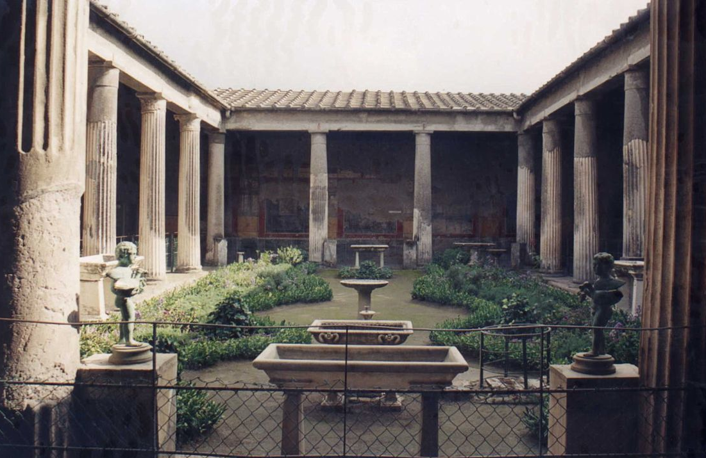
« Témoin très précieux de la peinture pompéienne, cette habitation est l’une des plus belles et des plus intéressantes de la ville. Vous voulez montrez votre richesse cette maison est la plus réputer par les riches pompéiens. La maison des vettiti appartenait à Aulus Vettius Restitutus et à Aulus Vettius Conviva, peut être a vous dans pas longtemps.
Ces murs est recouverts de très belle fresques, elle possède une grande salle à manger et une grande réception: le grand triclinium, présente un atrium qui est la partie centrale de la maison, elle a un grand jardin entouré de portiques à colonnades: le péristyle. »
Villa des vettiti

Slide 8
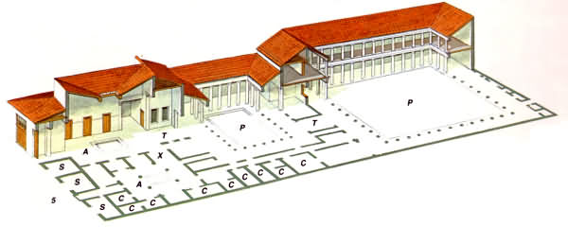
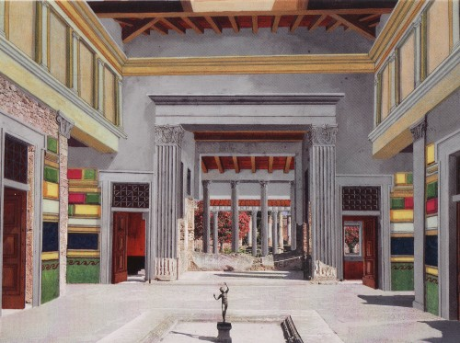
Maison du Faune
« C'est une demeure aux proportions impressionnantes, mais harmonieusement équilibrées, et dont les pièces sont élégamment décorées. Elle constitue le type classique de la domus. Elle appartenait sûrement à l’un des personnages les plus en vue de la ville, le neveu de Sylla qui s’occupait de l’organisation politique de la cité. Sa construction date de la première partie du IIe siècle av. J-C. L'atrium toscan appartient à la période et présente un sol en pierre. Sa célébrité et son nom sont essentiellement liés à la petite sculpture en bronze représentant un « Faune dansant », petit chef-d'œuvre de l'art statuaire antique. Dans la grande exèdre entre le premier et second péristyle on peut voir la mosaïque de la « bataille d'Issos », elle est exceptionnelle mesurant 3,5mètres sur 6, sa puissance expressive est très beau a regarder: on y voit une foule de soldats, de lances et de chevaux saisis au moment où Alexandre s’apprête à infliger le coup de grâce à l’ennemi en fuite. Parmi les autres pièces, les deux péristyles sont particulièrement dignes d'être mentionnés : le premier possède une colonnade ionique, en partie décorée, elle aussi, de mosaïque sur le sujet de la flore et la faune de la région de Nil ; le second plus grand est construit d’une colonnade dorique courant autour du jardin. »

Slide 9
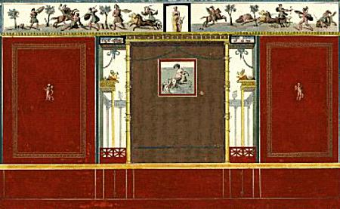
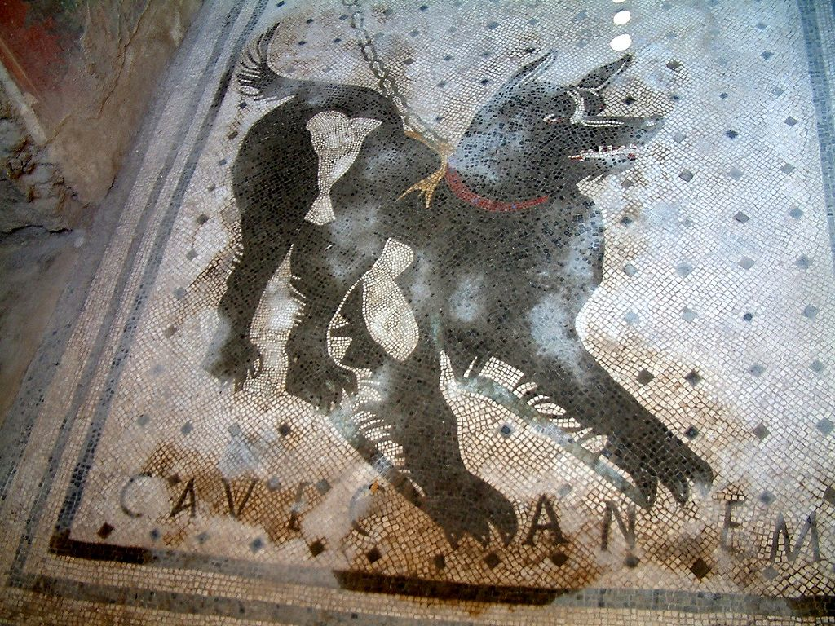
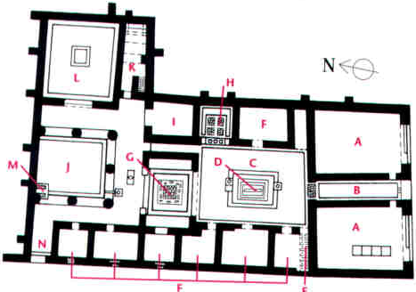
Maison du poète tragique
On l’appelle ainsi en raison de la présence d’une mosaïque représentant un « Maître de théâtre ». Remontant à l’époque impériale, c’est une demeure luxueuse dont plusieurs pièces sont décorées d’une belle décoration. Cette maison est harmonieuse avec des dimensions modestes, typique de la classe moyenne. Le points important est qu’il y a 2 boutiques tout près. À l’entrée il y a le fameux cave canem(attention au chient), c’est l’une des représentation les plus célèbre de Pompéi. L’atrium, qui vient ensuite, avec l’impluvium sont orné de scènes de l'Iliade. Ce bien possède 2 cubicula sur le coté, tandis que les petits escaliers mènent à l’étage supérieur. Dans le tablinum il y a une représentation du « poète tragique » qui donne son nom à la maison, ainsi que plusieurs comme Admetus et Alceste.
salon
ala
péristyle
boutiques
impluvium
vestibule
tablinum
atrium
cubiculi

Slide 10
Je fais une offre pour la maison des vettiti ce bien m’intéresse pour sa richesse et son espace
Mission accomplie pour Pompéi !!!
-Vale-

